Slide 1
Statistika okoliščin prometnih nesreč v Sloveniji v letu 2022
Podatki
Viri: https://podatki.gov.si/dataset/mnzpprometne-nesrece-od-leta-2009-dalje
Namen zbiranja: POLICIJSKI ZAPISNIK ZA PREISKAVE NA PODROČJU PROMETNE VARNOSTI
Tip podatkov: csv dokument, ki zajema 35 atributov in 18714 primerov
Težave: mankajoči podatki, nepravilni podatki
Predprocesiranje: razdelitev v manjše tabele,težava z datumi, odstranitev nepotrebnih vrstic, ureditev datumov in ur, reformatiranje zapisa numeričnih vrednosti
Nina Plevnik
Tilen Smrdel
Miha Ciglar
Nejc Brnelič
Jernej Ivančič
Cilji/vprašanja
1. vprašanje: Vpliv Osebka na prometno nesrečo.
2. vprašanje: Kako vremenske in cestne razmere vplivajo na prometne nesreče.
3. vprašanje: dejavniki na posledice prometne nesreče.

Slide 2
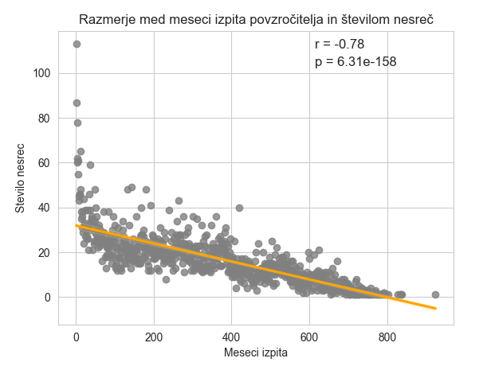
Podroben opis ciljev in metod
Rezultati/dosedanje ugotovitve
1. vprašanje
Ali obdobje imetja izpita vpliva na število povzročenih nesreč?
Ali je bolj izkušen voznik večkrat v nesreči zardi neprilagojene hitrosti?
Katera skupina večkrat ne upošteva cestnih pravil?
Kako spol in starost vplivata na nesrečo?
Ali mladi udeleženci res povzročijo večje število nesreč kot ustali udeleženci?
2. vprašanje
Ali čas dneva in dan v tednu vplivata na število nesreč?
V katerem letnem času je največ nesreč?
Katere nesreče so najbolj pogoste v vremenih kot sta sneg in megla?
Kateri tipi ceste so najbolj nevarni?
3. vprašanje
Ali je poškodba odvisna od vozila povzročitelja?
Kako se razlikujejo poškodbe udeležencev glede na tip udeležbe?
Kateri so najpogostejši udeleženci nesreče?
Ali je lahko razvidno kakšna nesreča največkrat pripelje do smrti?
Ali uporaba varnostnega pasu vpliva na izvid poškodbe?
Ali obdobje imetja izpita vpliva na število povzročenih nesreč?

Slide 3
